Slide 1
Multiplexing in C-select()
Ein Vergleich mit modern C++-Thread

Slide 2
Inhaltsverzeichnis:
Anforderungen
Konzept
Implementierung
Evaluation
Demo

Slide 3
Anforderungen
Veranschaulichung der Unterschiede folgender Programmierkonzepte:
Verwendung von synchronem Multiplexing mit select() in C
Verwendung von asynchronen Threads in C++ nach dem modern C++11 Standard

Slide 4
Beispielanwendung die verschiedene Deskriptoren verwendet:
R
C
Pipe
Babyphone
C
Echo Service
R
Clients
Services
Registry

Slide 5
Deskriptoren
Zeiger auf Dateien
Einfache Integer Value
Nach dem Linux-Prinzip : „Everything is a File“
Netzwerk deskriptoren
Datei deskriptoren
… etc.

Slide 6
select() with C
Seit 1984 standard
Nachfolger ist poll()
FD_ZERO(*set) | Löscht den Inhalt des fd_set's
FD_SET(s, *set) | Fügt den Socket s dem fd_set hinzu
FD_CLR(s, *set) | Entfernt den Socket s aus dem fd_set
FD_ISSET(s, *set) | Prüft ob der Socket s im fd_set vorhanden ist

Slide 7
threads() with C++
Seit C++11 ISO Standard (2011)
https://www.iso.org/standard/50372.html neuster ~185€
Header <thread>
Vorgänger: POSIX threads <pthread.h>

Slide 8
Inhaltsverzeichnis:
Anforderungen
Konzept
Implementierung
Evaluation
Demo

Slide 9
Konzept:
Server hat Services die benutzt werden können
Echo-Service (tcp)
Named-Pipe-Service (ipc)
Sound-Service (udp)
Client der die Services des Servers in Anspruch nimmt
Die Verwaltung der ein und ausgänge aller Services sind zu handeln mit:
C : select()
C++ : thread()
Notes:
Alles Proof of Concept

Slide 10
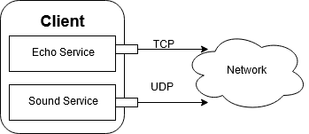
Client:
Funktionen:
Echo Service
Sound Service

Slide 11
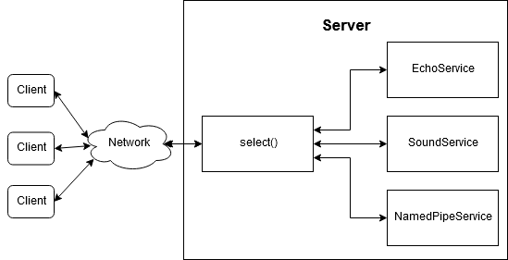
Server select():
Listener werden initialisiert und dem FD_SET hinzugefügt
Bei I/O-Operation an einem Deskriptor im FD Set, wird die Prozessausführung auf die jeweilige Funktion verzweigt.
Pro Anfrage auf den Echo Service werden entsprechend viele Worker-Deskriptoren dem Set hinzugefügt

Slide 12
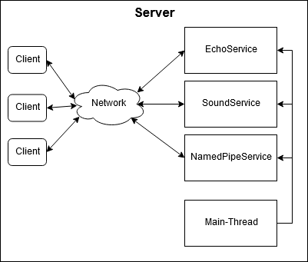
Server threads():
Initialisierung der Service Threads mit jeweiligen Deskriptoren
Ein Listen-Thread Pro Service
Pro Anfrage auf den Echo Service werden entsprechend viele Worker-Threads gestartet
Main Thread verwaltet die anderen Threads

Slide 13
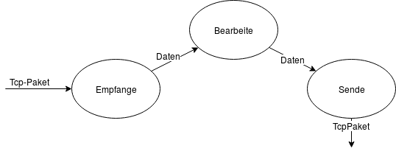
Echo Service:
Akzeptiert Verbindungsanfragen
Empfängt TCP-Datenpakete
Bearbeitet Datenpackete
Sendet Datenpakete an den Sender zurück

Slide 14
Sound Service:
Empfängt UDP-Datenpakete
Konfiguriert die Soundkarte
Nimmt Geräusche vom Mikrofon auf
Gibt Geräusche auf den Lautsprechern aus

Slide 15
Named Pipe Service:
Konfiguriert eine Named Pipe
Liest von der Named Pipe
Schreibt auf die Named Pipe
R
Pipe
R

Slide 16
Inhaltsverzeichnis:
Anforderungen
Konzept
Implementierung
Evaluation
Demo

Slide 17






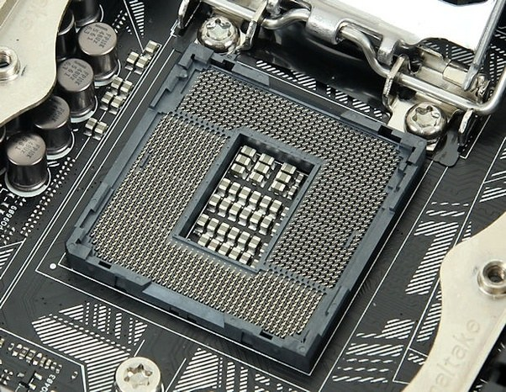

Genutzte Technologien:

Slide 18
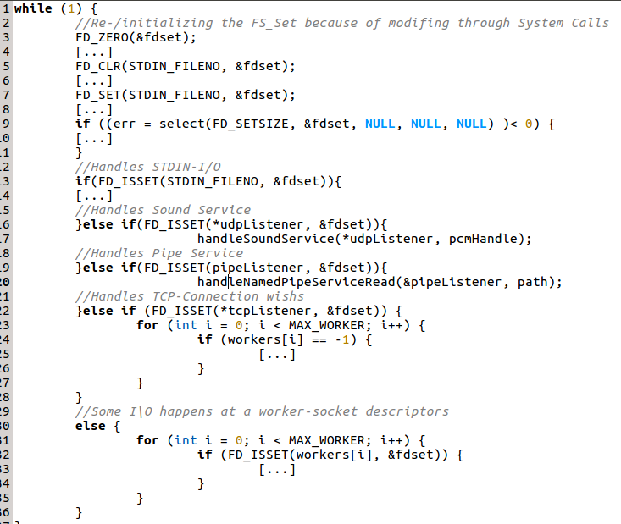
Auszug Select-Server:

Slide 19
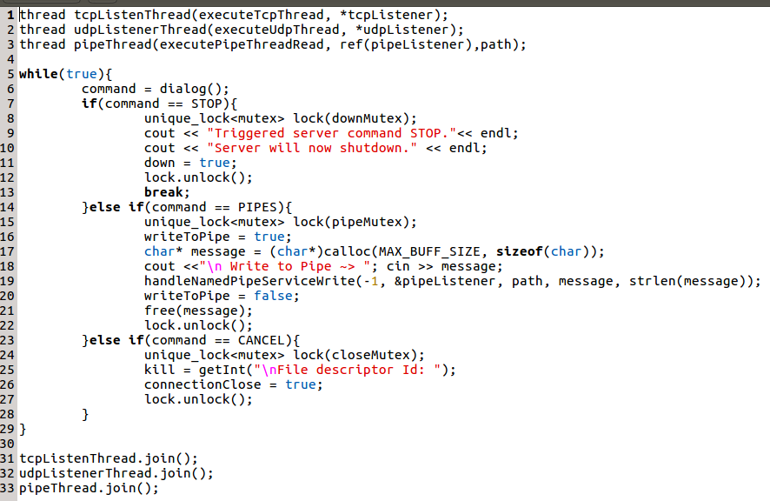
Auszug Thread-Server:

Slide 20
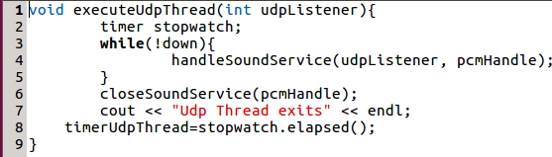
Aufbau Udp-Thread():

Slide 21
Inhaltsverzeichnis:
Anforderungen
Konzept
Implementierung
Evaluation
Demo

Slide 22
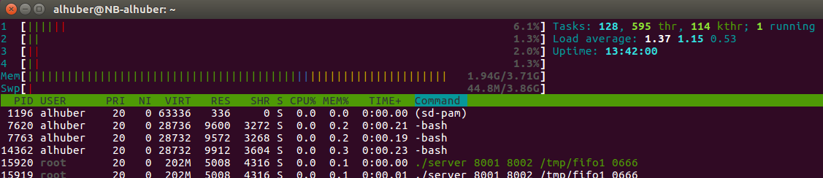
Performance Prozess Multiplexing:

Slide 23
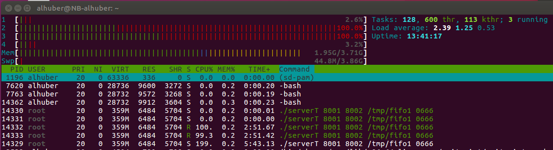
Performance Prozess Threading:

Slide 24
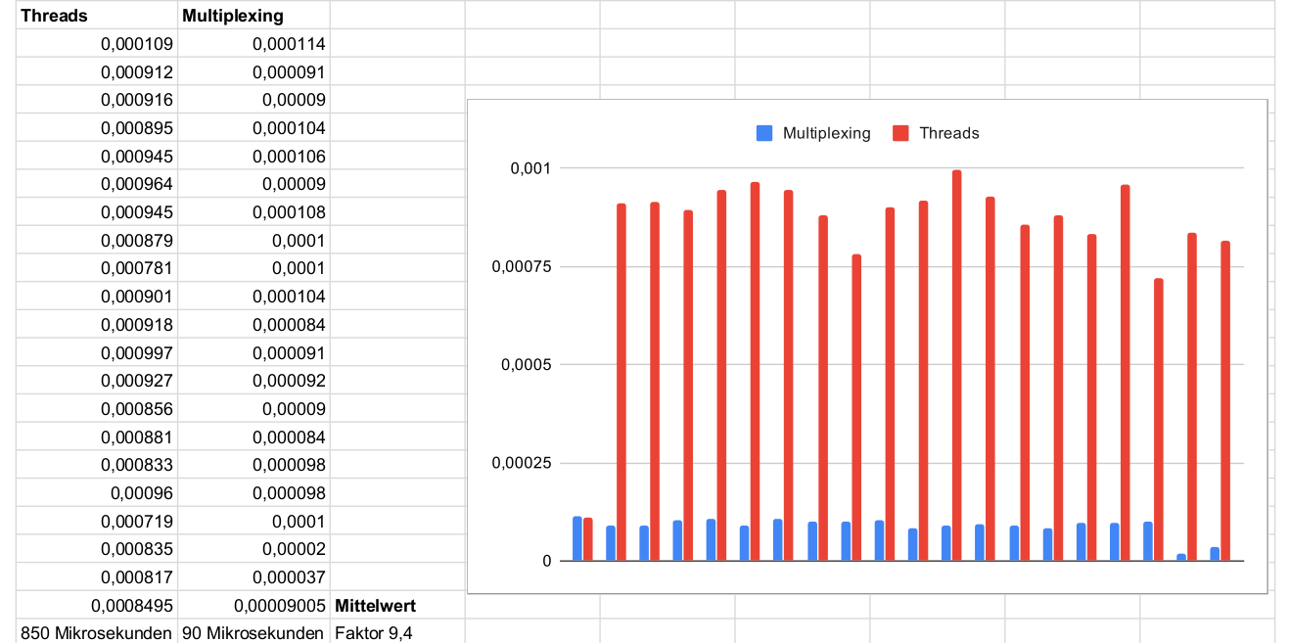
Performance Echo-Anfragen:
Notes:
Bearbeitungszeit -> also von eingang der Nachricht bis Ausgang der Nachricht

Slide 25
Inhaltsverzeichnis:
Anforderungen
Konzept
Implementierung
Evaluation
Demo

Slide 26
DEMO

Slide 27
Was ist noch zu erledigen?
Umsetzung für Windows
Mögliche Performanceoptimierung

Slide 28
Vielen Dank!
Fragen?

